Slide 1
Trường tiểu học …
Chào mừng quý thầy cô và các em học sinh

Slide 2
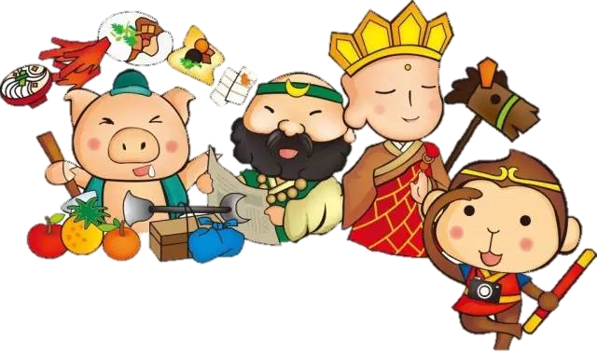
Ôn và khởi động:
Lớp mình ơi chúng ta hãy giúp thầy trò đường tăng trả lời tốt các câu hỏi vượt qua các thử thách để đến Tây Trúc thỉnh kinh nhé.

Slide 3
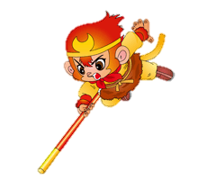
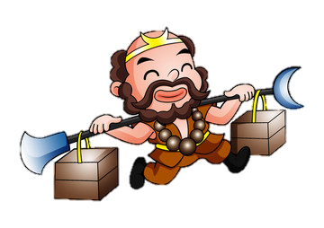
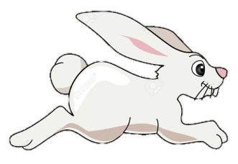
1

Slide 4
Chúng ta vừa học xong chủ đề mấy? Hãy nêu tên chủ đề đó?
…..
A. chủ đề 5: bài học từ cuộc sống
B. chủ đề 7: Thế giới trong mắt em.
C.Chủ đề 6: thiên nhiên kì thú
D. Chủ đề 8: đất nước và con người

Slide 5
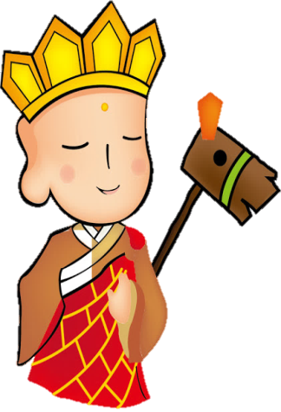
2

Slide 6
Tìm các từ ngữ có chứa vần uyên, uân.
A. Khuân vác; liên tiếp
B. kể chuyện; bâng khuâng
C. Mùa xuân; bóng chuyền
D. Cả ba đáp án trên

Slide 7
3

Slide 8
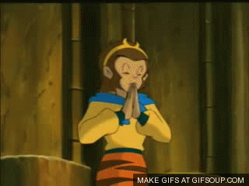
Quan sát tranh SHS: Chuyện gì sảy ra khi các bạn nhỏ đang chơi đá cầu?
Khi các bạn đang chơi đá cầu, quả cầu đã bị đá mắc trên cành cây cao.

Slide 9
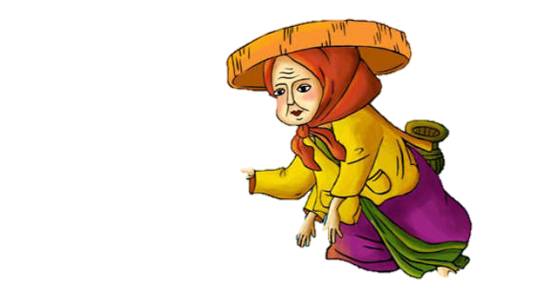
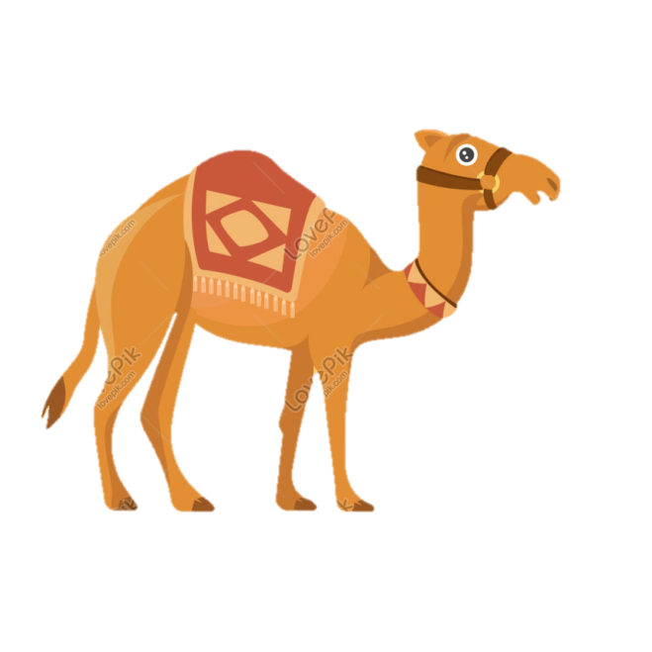
4

Slide 10
Theo em các bạn cần làm gì để lấy được quả cầu?
:
A. Rung cây thật mạnh cho quả cầu rơi xuống
B. Dùng que dài để khều quả cầu xuống
C. Nhờ người lớn giúp đỡ như thầy cô, bác bảo vệ….
D. Cả ba đáp án đều đúng

Slide 11
CHÚC MỪNG THẦY TRÒ ĐƯỜNG TĂNG ĐÃ VƯỢT QUA THỬ THÁCH LẤY CHÂN KINH

Slide 12
Bài 1: Cậu bé thông minh

Slide 13
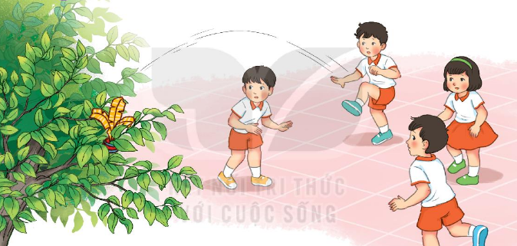
1
Quan sát tranh dưới đây
b. Theo em, các bạn cần làm gì để lấy được quả cầu?
a. Chuyện gì xảy ra khi các bạn nhỏ đang chơi đá cầu?

Slide 14
1
LUYỆN ĐỌC THÀNH TIẾNG

Slide 15
Đọc mẫu
Tay dò
Tai nghe
Mắt dõi

Slide 16
Cậu bé thông minh
Một hôm, cậu bé Vinh đem một quả bưởi ra bãi cỏ làm bóng để cùng chơi với các bạn. Đang chơi, bỗng quả bóng lăn xuống một cái hố gần đó. Cái hố hẹp và rất sâu nên không thể với tay lấy quả bóng lên được. Bọn trẻ nhìn xuống cái hố đầy nuối tiếc.
Suy nghĩ một lát, cậu bé Vinh rủ bạn đi mượn mấy chiếc nón, rồi múc nước đổ đầy hố. Các bạn không hiểu Vinh làm thế để làm gì. Lát sau, thấy Vinh cúi xuống cầm quả bóng lên. Các bạn nhìn Vinh trầm trồ thán phục.
Cậu bé Vinh ngày ấy chính là Lương Thế Vinh. Về sau, ông trở thành nhà toán học xuất sắc của nước ta.
(Theo Vũ Ngọc Khánh)
Đọc mẫu

Slide 17
Cậu bé thông minh
Một hôm, cậu bé Vinh đem một quả bưởi ra bãi cỏ làm bóng để cùng chơi với các bạn. Đang chơi, bỗng quả bóng lăn xuống một cái hố gần đó. Cái hố hẹp và rất sâu nên không thể với tay lấy quả bóng lên được. Bọn trẻ nhìn xuống cái hố đầy nuối tiếc.
Suy nghĩ một lát, cậu bé Vinh rủ bạn đi mượn mấy chiếc nón, rồi múc nước đổ đầy hố. Các bạn không hiểu Vinh làm thế để làm gì. Lát sau, thấy Vinh cúi xuống cầm quả bóng lên. Các bạn nhìn Vinh trầm trồ thán phục.
Cậu bé Vinh ngày ấy chính là Lương Thế Vinh. Về sau, ông trở thành nhà toán học xuất sắc của nước ta.
(Theo Vũ Ngọc Khánh)
quả bưởi
nuối tiếc
đổ đầy hố
thán phục
nhà toán học
Em hãy tìm từ khó đọc, khó hiểu trong bài.

Slide 18
Luyện đọc câu dài
Suy nghĩ một lát, cậu bé Vinh rủ bạn đi mượn mấy chiếc nón, rồi múc nước đổ đầy hố.

Slide 19
Giải nghĩa của từ
nuối tiếc: tiếc những cái hay, cái tốt đã qua đi;
thán phục: khen ngợi và cảm phục;
nhà toán học: người có trình độ cao vể toán học;
xuất sắc: giỏi hơn hẳn mức bình thường

Slide 20
Cậu bé thông minh
Một hôm, cậu bé Vinh đem một quả bưởi ra bãi cỏ làm bóng để cùng chơi với các bạn. Đang chơi, bỗng quả bóng lăn xuống một cái hố gần đó. Cái hố hẹp và rất sâu nên không thể với tay lấy quả bóng lên được. Bọn trẻ nhìn xuống cái hố đầy nuối tiếc.
Suy nghĩ một lát, cậu bé Vinh rủ bạn đi mượn mấy chiếc nón, rồi múc nước đổ đầy hố. Các bạn không hiểu Vinh làm thế để làm gì. Lát sau, thấy Vinh cúi xuống cầm quả bóng lên. Các bạn nhìn Vinh trầm trồ thán phục.
Cậu bé Vinh ngày ấy chính là Lương Thế Vinh. Về sau, ông trở thành nhà toán học xuất sắc của nước ta.
(Theo Vũ Ngọc Khánh)
Đọc nối tiếp câu

Slide 21
Cậu bé thông minh
Một hôm, cậu bé Vinh đem một quả bưởi ra bãi cỏ làm bóng để cùng chơi với các bạn. Đang chơi, bỗng quả bóng lăn xuống một cái hố gần đó. Cái hố hẹp và rất sâu nên không thể với tay lấy quả bóng lên được. Bọn trẻ nhìn xuống cái hố đầy nuối tiếc.
Suy nghĩ một lát, cậu bé Vinh rủ bạn đi mượn mấy chiếc nón, rồi múc nước đổ đầy hố. Các bạn không hiểu Vinh làm thế để làm gì. Lát sau, thấy Vinh cúi xuống cầm quả bóng lên. Các bạn nhìn Vinh trầm trồ thán phục.
Cậu bé Vinh ngày ấy chính là Lương Thế Vinh. Về sau, ông trở thành nhà toán học xuất sắc của nước ta.
(Theo Vũ Ngọc Khánh)
1
2
3
Đọc nối tiếp đoạn

Slide 22
Luyện đọc nhóm
Yêu cầu
- Phân công đọc theo đoạn
- Tất cả thành viên đều đọc
- Giải nghĩa từ cùng nhau

Slide 23
Cậu bé thông minh
Một hôm, cậu bé Vinh đem một quả bưởi ra bãi cỏ làm bóng để cùng chơi với các bạn. Đang chơi, bỗng quả bóng lăn xuống một cái hố gần đó. Cái hố hẹp và rất sâu nên không thể với tay lấy quả bóng lên được. Bọn trẻ nhìn xuống cái hố đầy nuối tiếc.
Suy nghĩ một lát, cậu bé Vinh rủ bạn đi mượn mấy chiếc nón, rồi múc nước đổ đầy hố. Các bạn không hiểu Vinh làm thế để làm gì. Lát sau, thấy Vinh cúi xuống cầm quả bóng lên. Các bạn nhìn Vinh trầm trồ thán phục.
Cậu bé Vinh ngày ấy chính là Lương Thế Vinh. Về sau, ông trở thành nhà toán học xuất sắc của nước ta.
(Theo Vũ Ngọc Khánh)
1
2
3

Slide 24
Luyện đọc toàn bài
Tiêu chí đánh giá
1
Đọc đúng
2
Đọc to, rõ
3
Ngắt, nghỉ đúng chỗ
4
Đọc và nhấn giọng
phù hợp

Slide 25
Cậu bé thông minh
Một hôm, cậu bé Vinh đem một quả bưởi ra bãi cỏ làm bóng để cùng chơi với các bạn. Đang chơi, bỗng quả bóng lăn xuống một cái hố gần đó. Cái hố hẹp và rất sâu nên không thể với tay lấy quả bóng lên được. Bọn trẻ nhìn xuống cái hố đầy nuối tiếc.
Suy nghĩ một lát, cậu bé Vinh rủ bạn đi mượn mấy chiếc nón, rồi múc nước đổ đầy hố. Các bạn không hiểu Vinh làm thế để làm gì. Lát sau, thấy Vinh cúi xuống cầm quả bóng lên. Các bạn nhìn Vinh trầm trồ thán phục.
Cậu bé Vinh ngày ấy chính là Lương Thế Vinh. Về sau, ông trở thành nhà toán học xuất sắc của nước ta.
(Theo Vũ Ngọc Khánh)

Slide 26
2
Luyện đọc hiểu

Slide 27
3
Trả lời câu hỏi
a. Cậu bé Vinh và các bạn chơi trò chơi gì?
Cậu bé Vinh và các bạn chơi đá bóng

Slide 28
3
Trả lời câu hỏi
b. Vinh làm thế nào để lấy được quả bóng ở dưới hố lên?
Vinh múc nước đổ đầy hố, sau đó bóng nổi lên

Slide 29
3
Trả lời câu hỏi
c. Vì sao các bạn nhìn Vinh trầm trồ thán phục?
Các bạn nhìn Vinh trầm trồ thán phục vì cậu ấy thông minh, nhanh trí

Slide 30
4
Viết vào vở câu trả lời cho câu hỏi b ở mục 3
Cậu bé Vinh và các bạn chơi(……..).
Các bạn nhìn Vinh trầm trồ thán phục vì(……..).
Cậu bď Vinh và các bạn chΠ đá bóng
(bằng quả bΰởŁ).

Slide 31
Các bạn nhìn Vinh trầm trồ thán ιục
vì cậu ấy thông minh, nhanh trí

Slide 32
Tạm biệt các em

